Slide 1

Klub Sportowy Perła Olecka z siedzibą w Olecku przy ul. Gołdpaskiej 18B/25
NIP 8471613798

Slide 2

Klub Sportowy Perła Olecka powstał w kwietniu 2014 roku z inicjatywy niezrzeszonych miłośników sportu.
Klub działa na podstawie obowiązujących przepisów w szczególności: ustawy o sporcie i ustawy o stowarzyszeniach oraz uchwalonego statutu.

Slide 3
Głównym celem Klubu jest rozpowszechnianie kultury fizycznej i sportu wśród mieszkańców powiatu oleckiego, w tym dzieci, młodzieży i dorosłych. Zgodnie ze statutem Klub swoje cele ma realizować poprzez:
upowszechnianie i rozwijanie rekreacji fizycznej, sportu i turystyki,
popularyzowanie kultury zdrowotnej i fizycznej,
popularyzowanie higienicznego trybu życia,
organizowanie imprez i zawodów sportowych,
organizowanie treningów, obozów szkoleniowych w różnych formach dla członków oraz innych osób na terenie działania Stowarzyszenia,

Slide 4
zapewnienie odpowiednich kadr trenersko-instruktorskich,
zapewnienie sprzętu treningowego i materiałów szkoleniowych w ramach posiadanych środków i możliwości Klubu,
współdziałanie w dziedzinie kultury fizycznej i sportu z innymi stowarzyszeniami i organizacjami.

Slide 5
Klub działa jako stowarzyszenie skupiające ok 80 członków rzeczywistych i wspierających.
Władzami klubu są: Walne Zgromadzenie Członków i wybierany na cztery lata Zarząd oraz Komisja Rewizyjna.
W chwili obecnej Klub posiada 5 sekcji:
- dwie MMA (mieszane sztuki walki) początkująca i zaawansowana,
- bjj (brazylijskie jju jitsu),
- dwie siatkarskie- seniorki i kinderki.

Slide 6
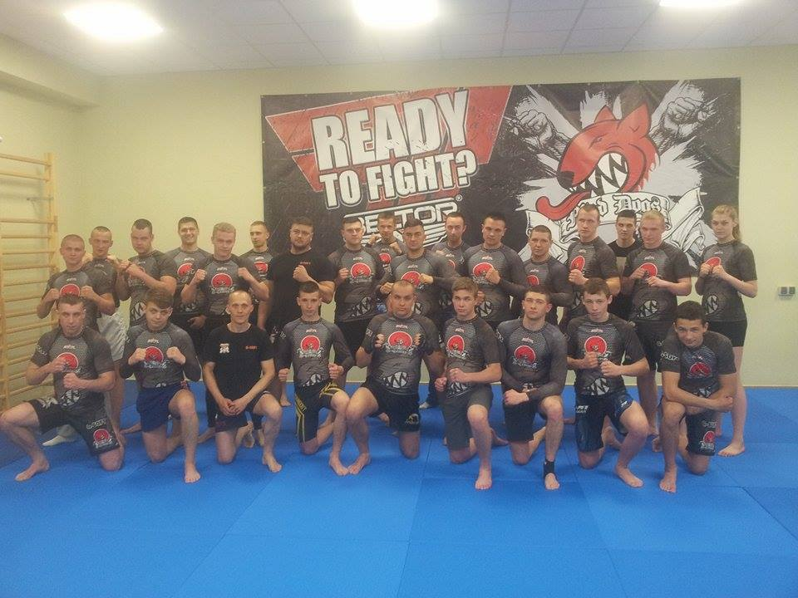
Sekcja MMA i BJJ

Slide 7
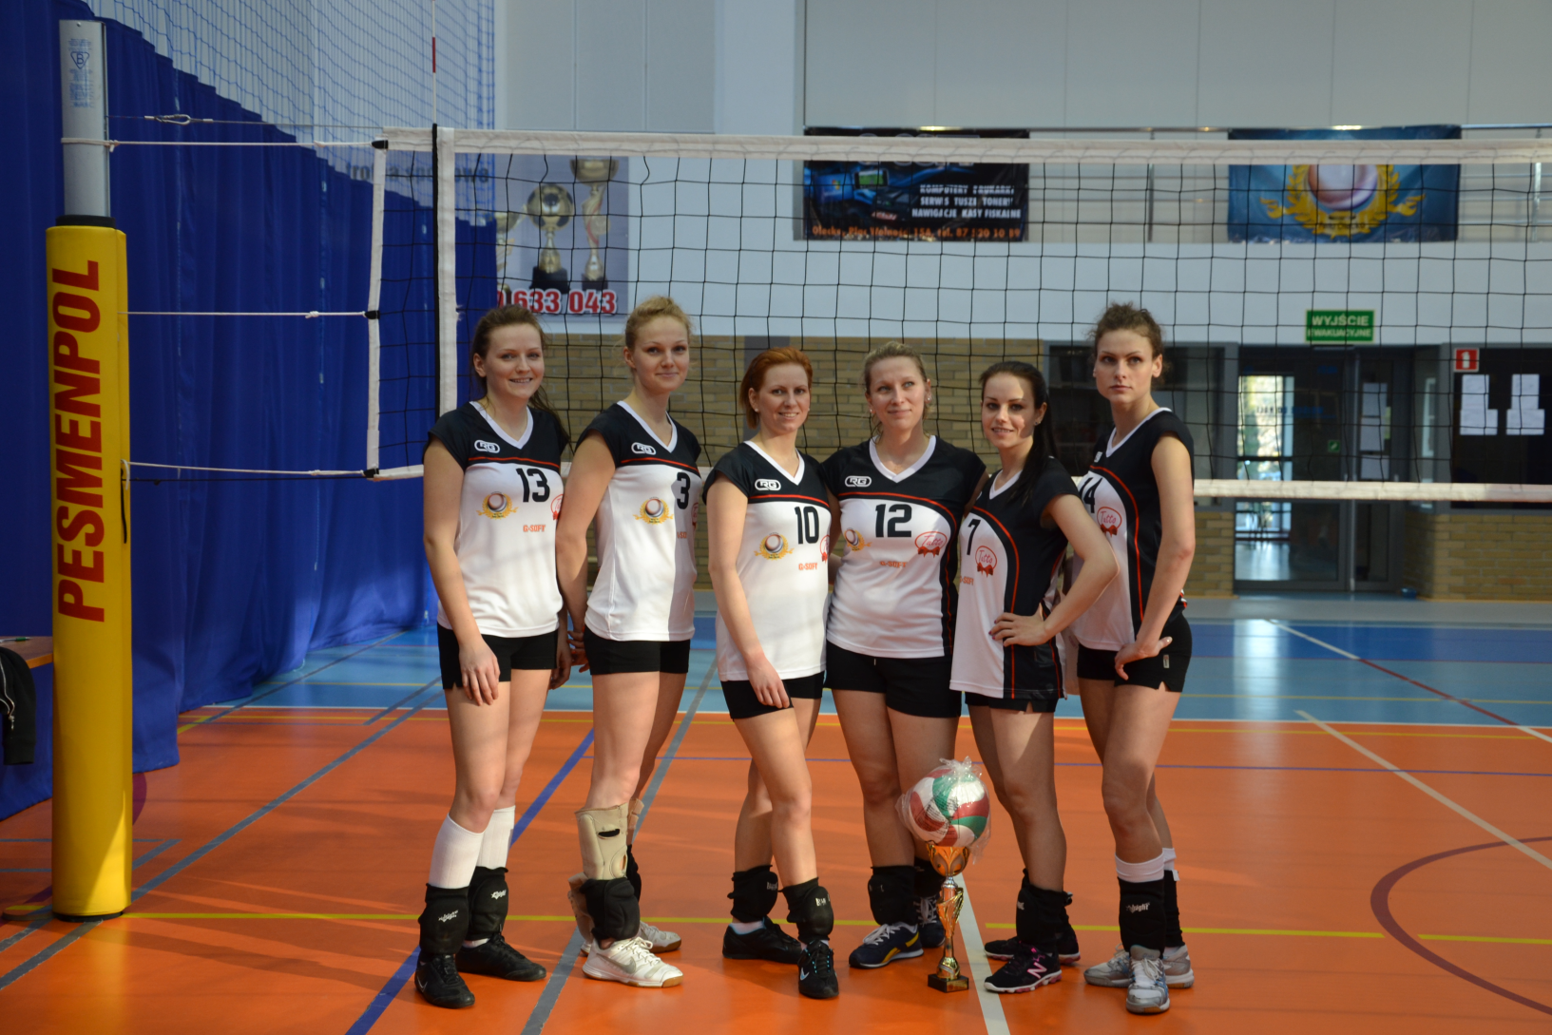
Sekcja siatkarska seniorek
NASZE PEREŁKI

Slide 8
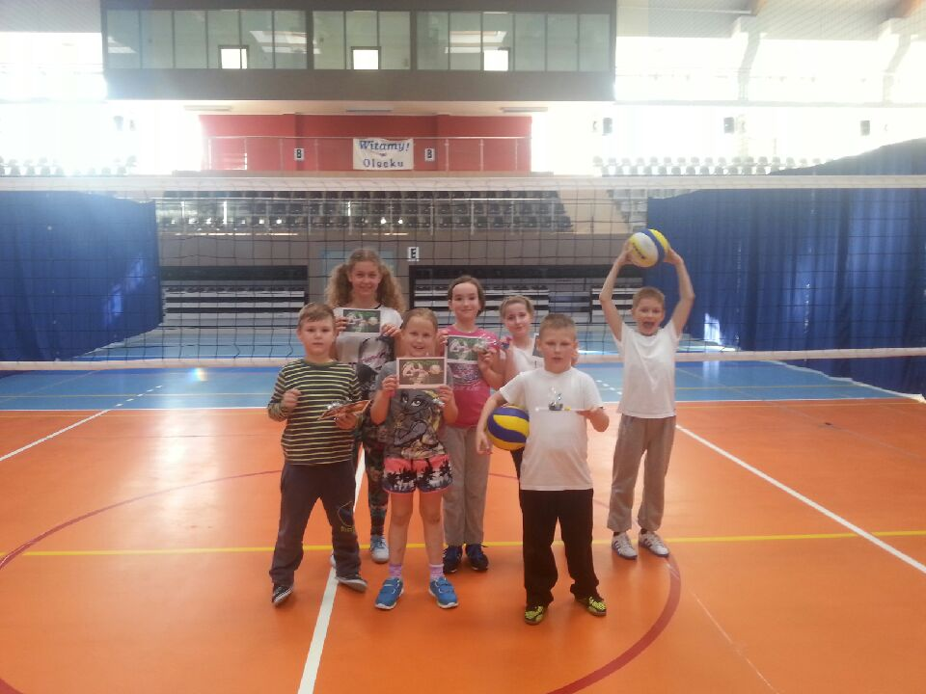
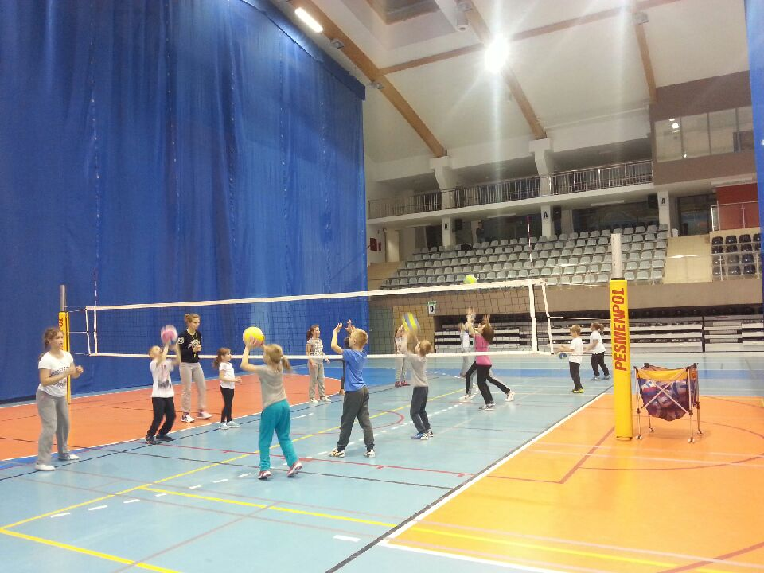
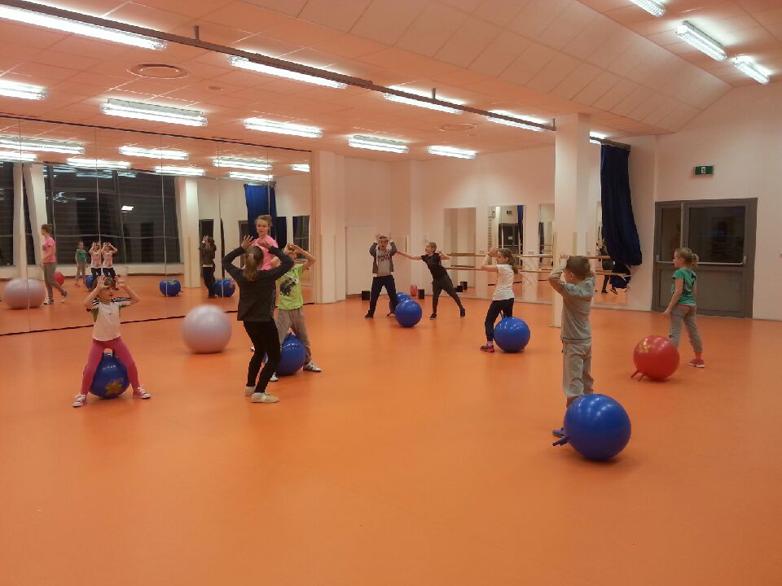
Sekcja siatkarska kinderki

Slide 9
Głównymi trenerami Klubu są:
Paweł Klimaszyński - absolwent Akademii Wychowania Fizycznego w Warszawie,
Paweł Rutkowski i Martyna Gajewska absolwenci Wychowania Fizycznego w Gdańsku.
Klub dodatkowo wspierają wolontariusze, którzy pomagają w tworzeniu i organizacji wszelkich imprez sportowych.

Slide 10
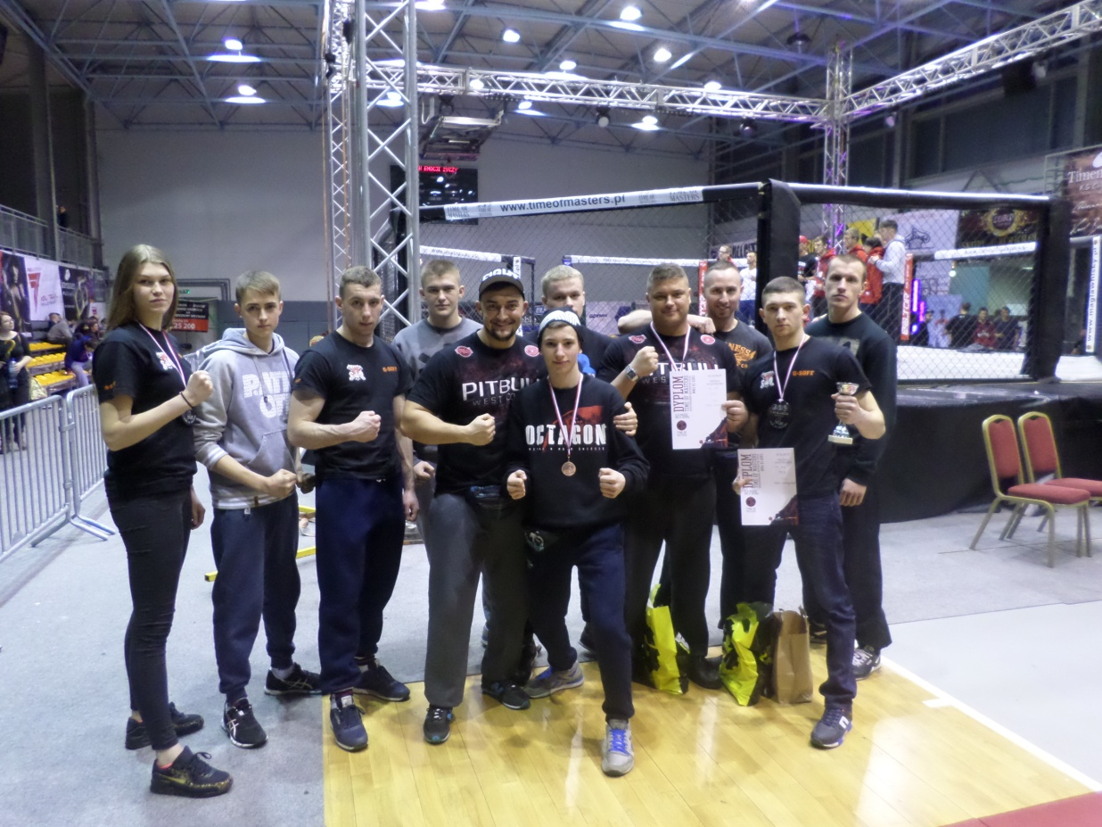
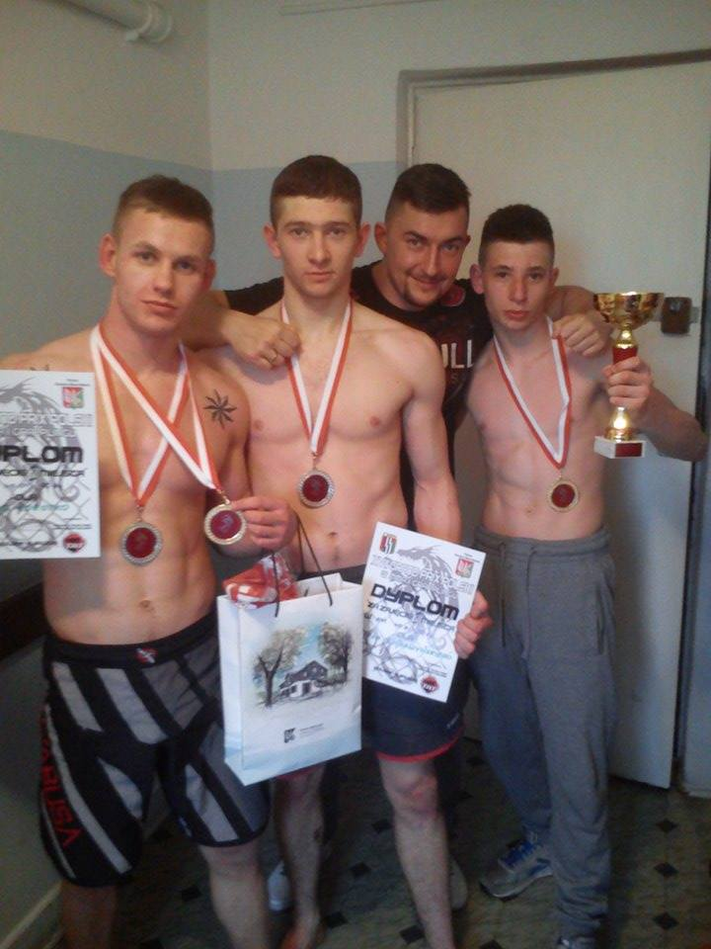
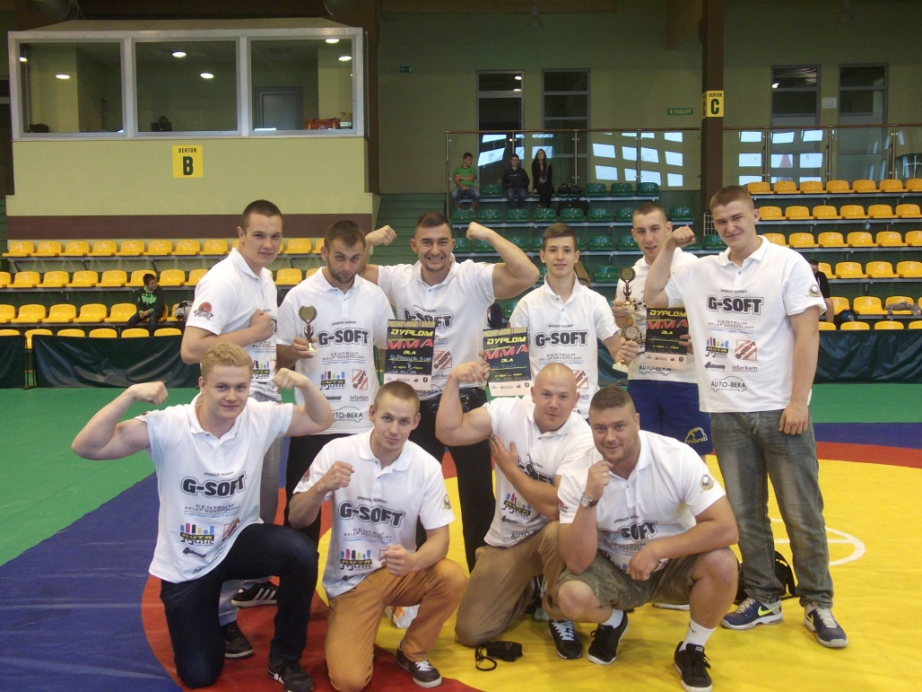
Członkowie Naszego Klubu są utytułowanymi zawodnikami MMA i BJJ zarówno w walkach amatorskich jak i zawodowych.
Ponadto, już w chwili obecnej wielokrotnie zdobyliśmy puchary drużynowe zawodów o randze ogólnopolskiej.

Slide 11
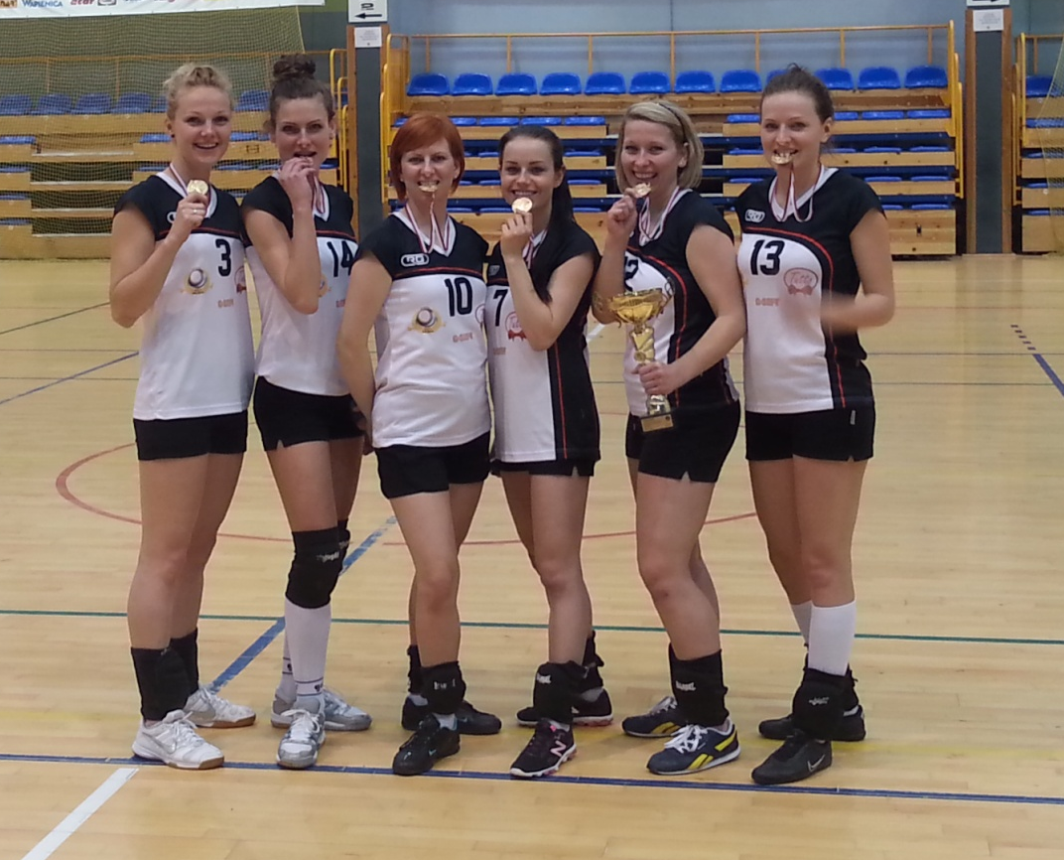
Do szczególnych osiągnięć sekcji siatkarskiej seniorek należy zdobycie w 2014 roku Mistrzostwa Województwa Warmińsko Mazurskiego LZS.
Dodatkowo wiele pierwszych miejsc w turniejach amatorskich piłki siatkowej.

Slide 12
Szczególny nacisk kładziemy na zajęcia z najmłodszymi. Praca z nimi jest dla nas wszystkich wielkim wyzwaniem. Naszym celem jest stworzenie silnych timów, których trzon będą zapewniać najmłodsi jej wychowankowie. Mając na uwadze ten fakt pragniemy, by udział młodych ludzi w imprezach sportowych miał wpływ na kształtowanie pozytywnych postaw duchowych i moralnych. Chcemy również, aby dzieci mogły poprzez sport kształtować swoją sprawność fizyczną, a dzięki rywalizacji sportowej w duchu walki fair play nawiązywać nowe przyjaźnie.

Slide 13
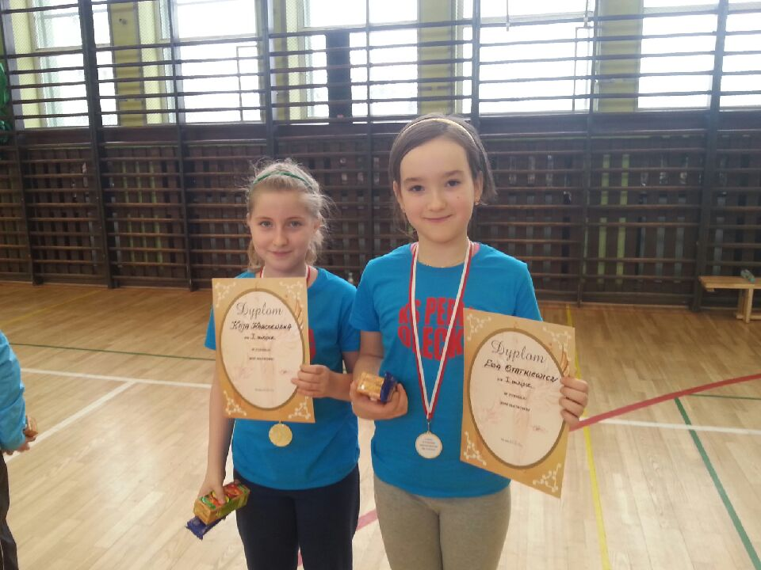
Nasi najmłodsi członkowie również poprzez ciężką pracę są już znanymi w regionie zawodnikami.

Slide 14

W 2015 roku przy wsparciu Gminy Olecko, możemy zrealizować zadania w zakresie upowszechniania kultury fizycznej. Od kwietnia br. prowadzimy zajęcia pod tytułem
„ Z podwórka na matę" dla dzieci od 13 roku życia, młodzieży i dorosłych. Od września Nasz Klub ma realizować drugi projekt dla dzieci klas I-III "Siatkówka szansą dzieci z Olecka".

Slide 15



Slide 16
KS Perła Olecka w swojej niedługiej historii ma na koncie kilka imprez sportowych o zasięgu ogólnopolskim i wojewódzkim m.in.
Galę i amatorskie zawody mma, bjj, oraz turnieje siatkarskie. Nasze imprezy cieszą się dużą popularnością i wysokim poziomem.

Slide 17




Slide 18
Swoją działalność zawdzięczamy wyłącznie dzięki wsparciu darczyńców i aktywności członków.
Zawsze chętnie bierzemy udział w akcjach społecznych, celach charytatywnych i współpracujemy z innymi organizacjami pozarządowymi.
Mamy nadzieję, że nasza praca będzie owocowała licznymi sukcesami i już niedługo będziemy mogli powiększyć Klub o nowe sekcje.

